Slide 1

מצגת גיבוש 67 2023/24

Slide 2
אתם מוכנים?!?!?

Slide 3
3

Slide 4
2

Slide 5
1

Slide 6

Sahar 1/7
Rotem 1/6

Slide 7
ועכשיו לשאלון

Slide 8
זהה את התינוק

Slide 9
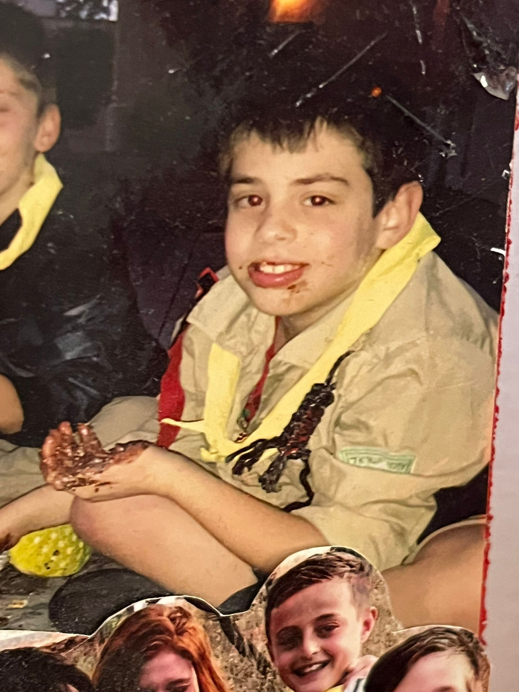

Slide 10
האוזר

Slide 11
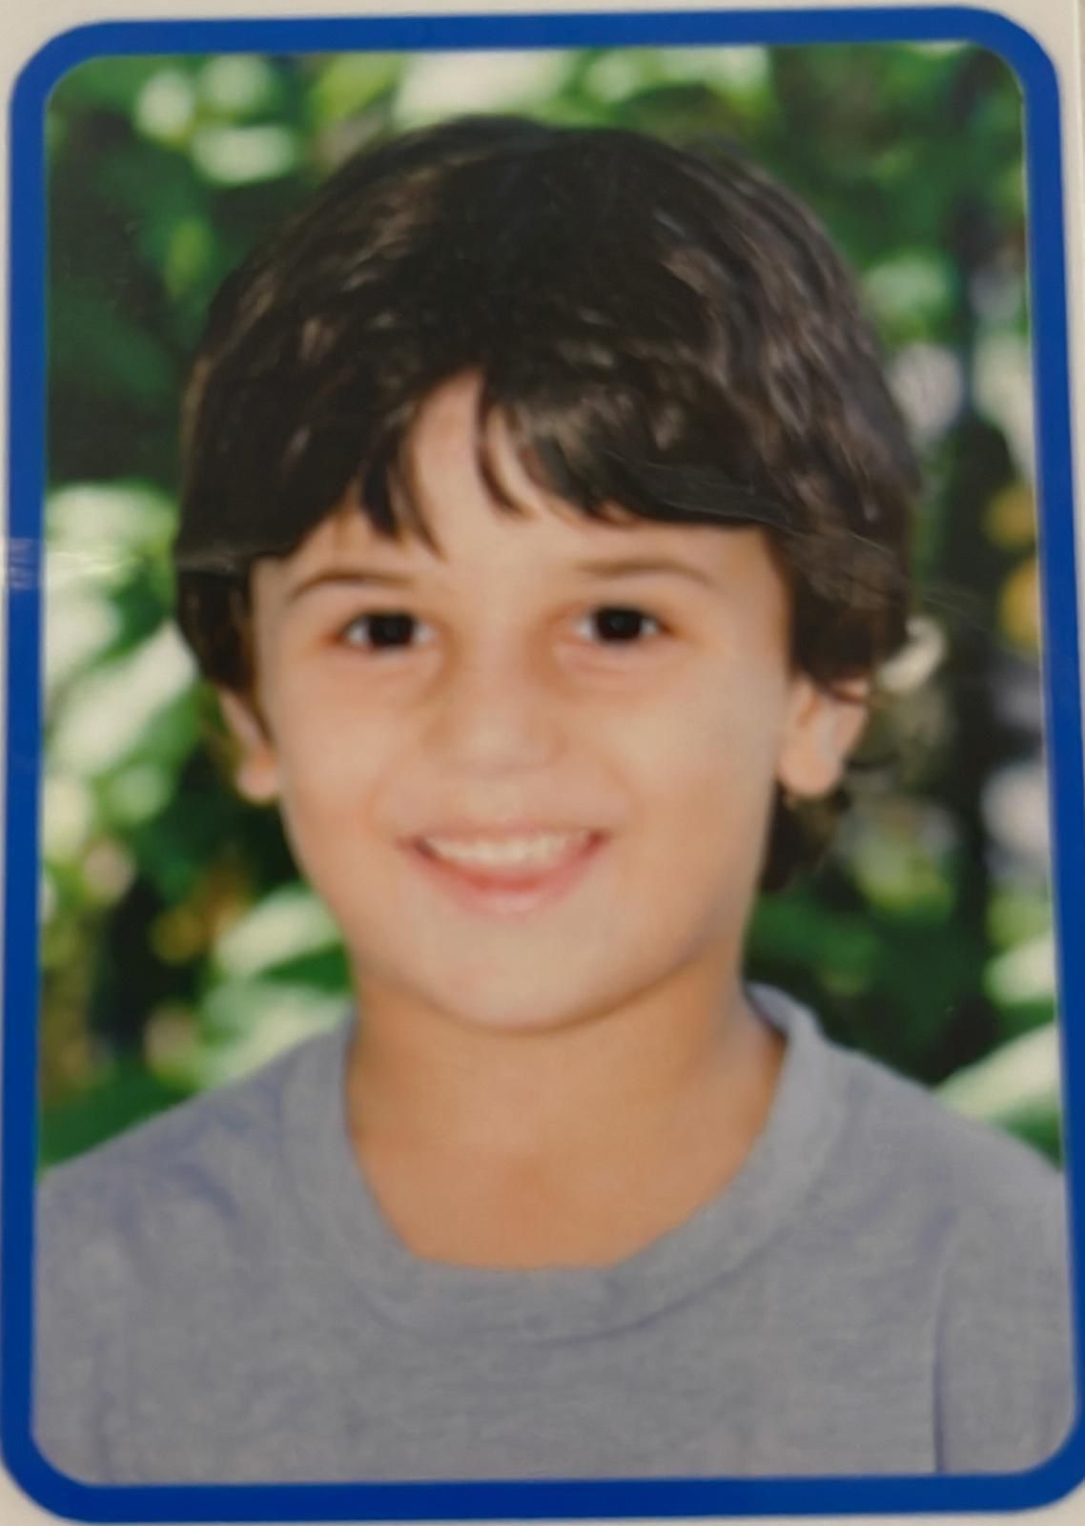

Slide 12
רומבלוקס

Slide 13
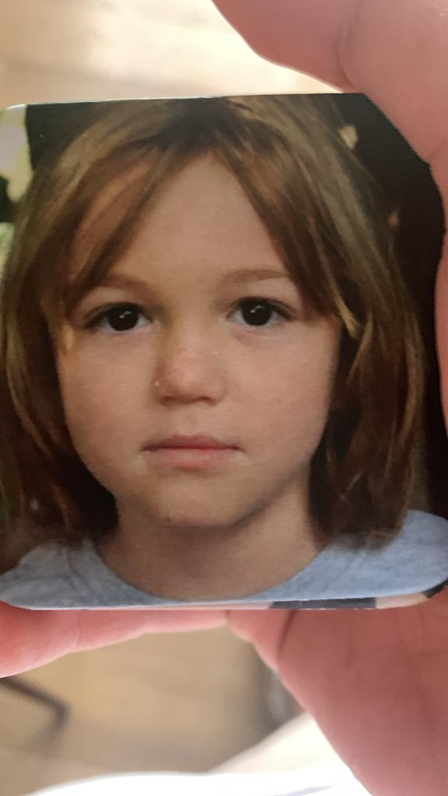

Slide 14
פלוטקין

Slide 15
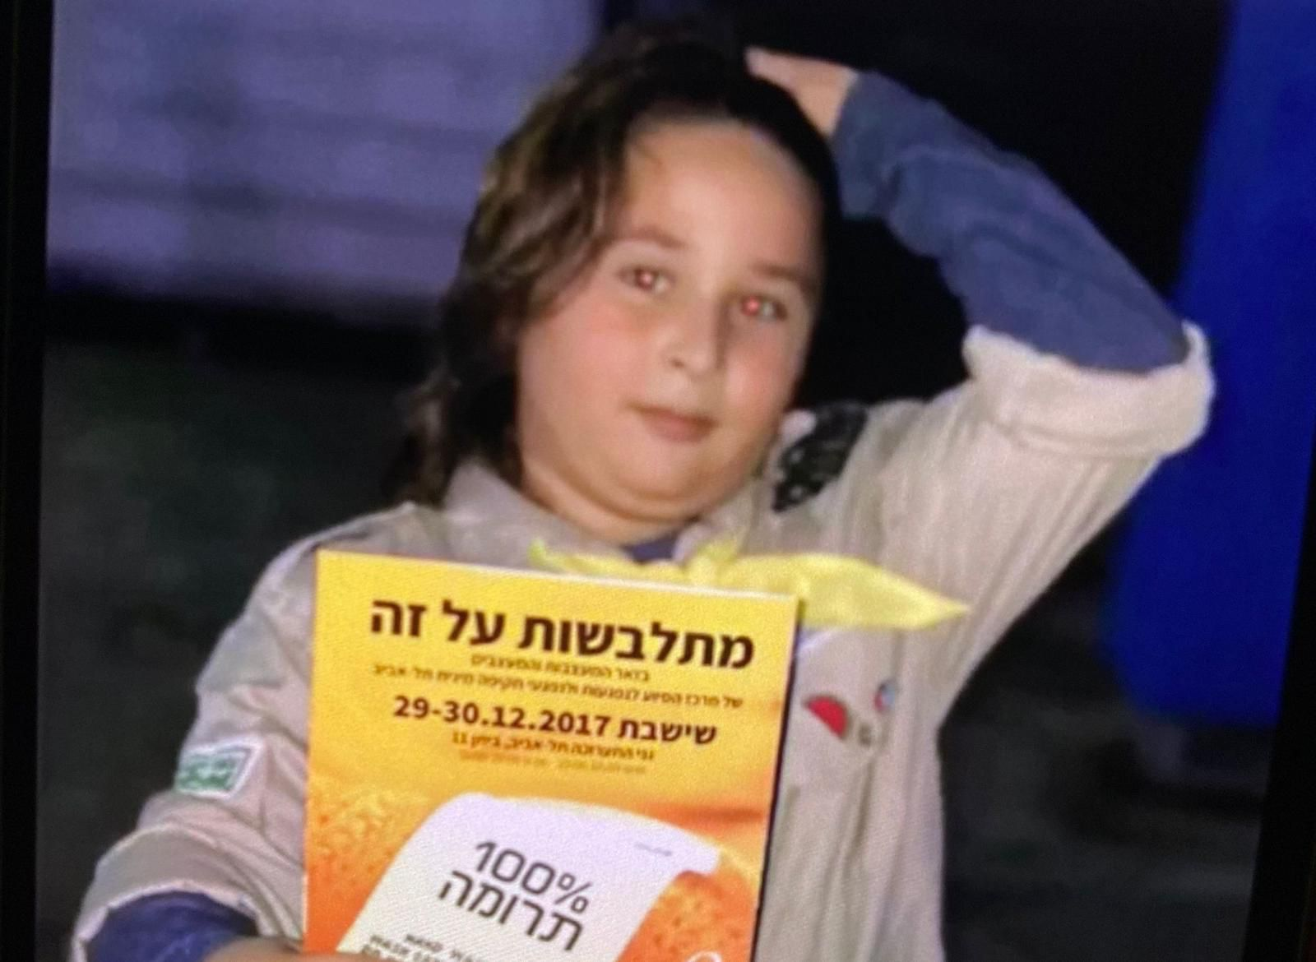

Slide 16
שפילר

Slide 17


Slide 18
מתן

Slide 19
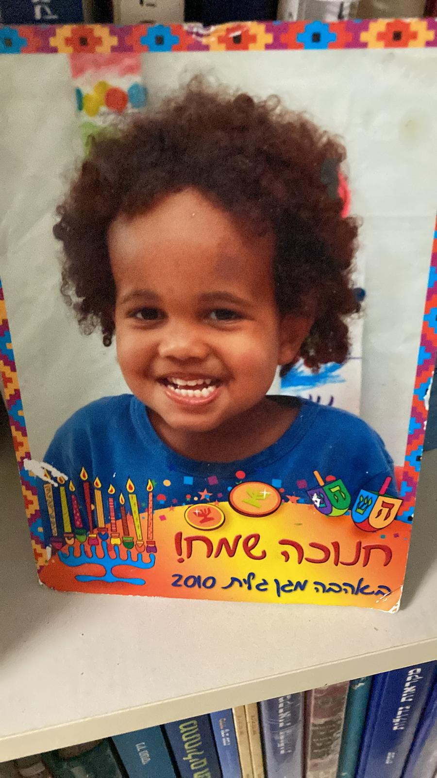
שאלת בונוס

Slide 20
שאלת בונוס
ליאור

Slide 21
נחש את הגבה

Slide 22
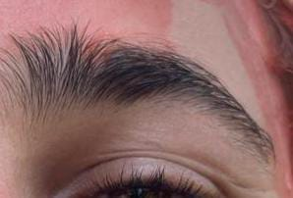

Slide 23
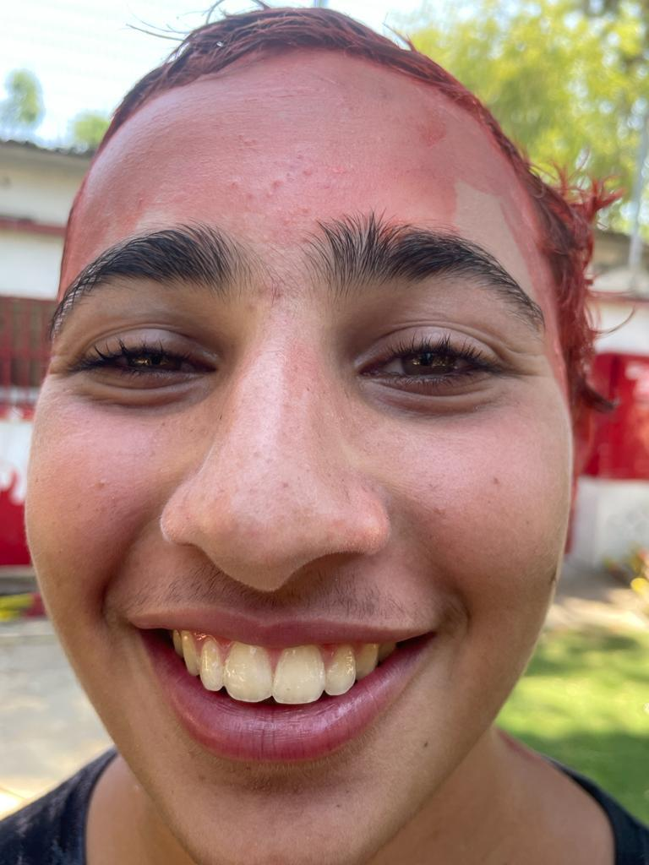
פישקין

Slide 24
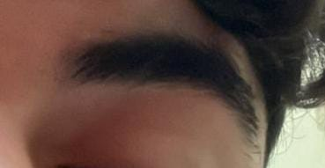

Slide 25
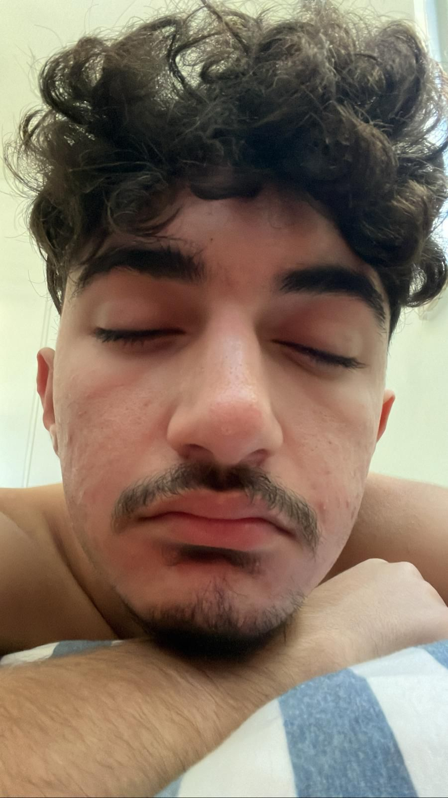
פלטו

Slide 26
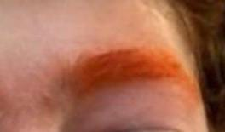

Slide 27
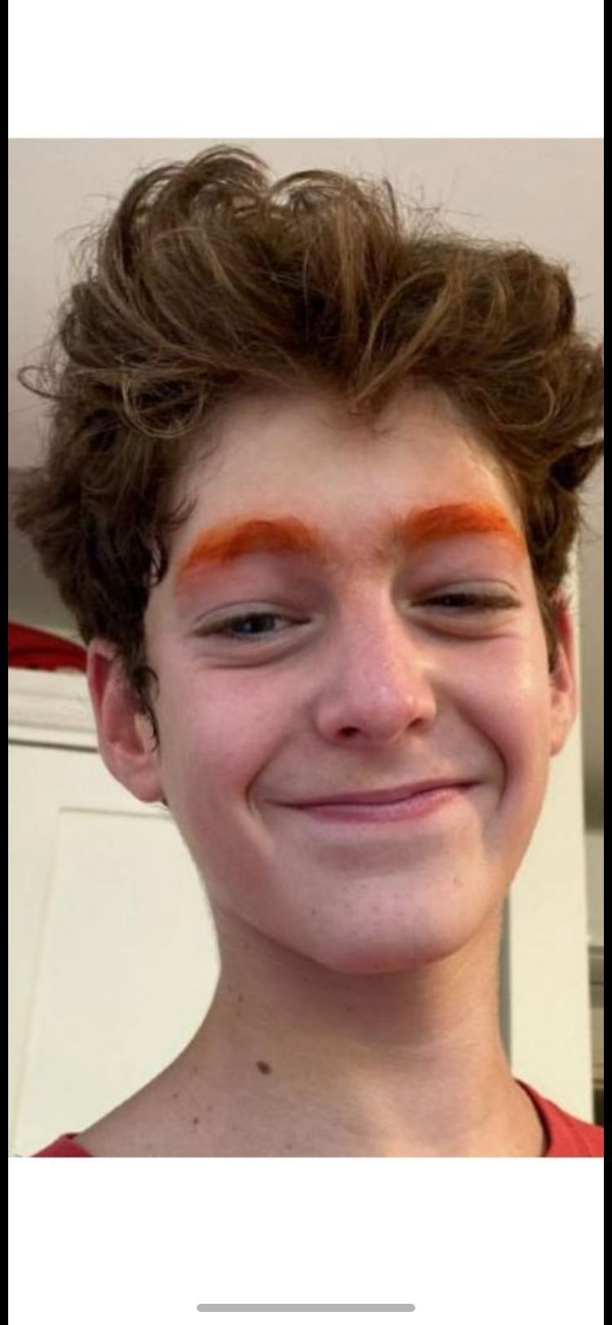
יויו

Slide 28
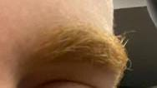

Slide 29
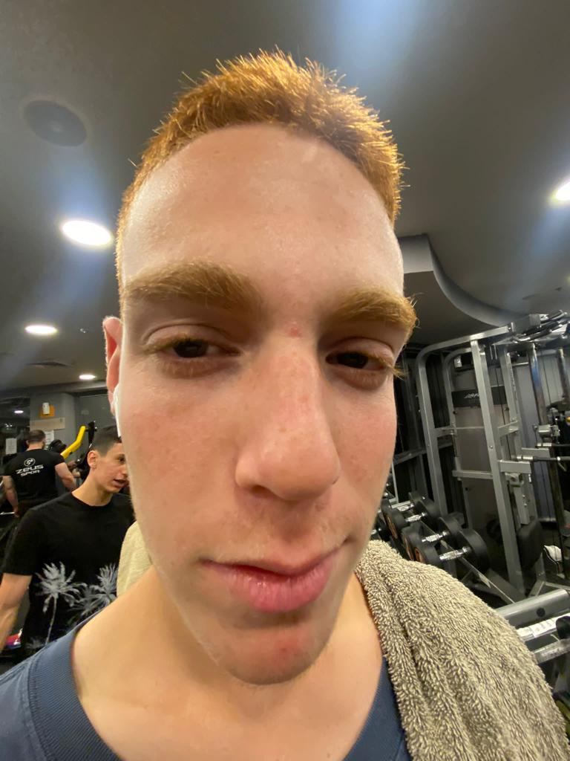
איתמר

Slide 30
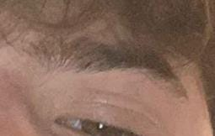

Slide 31
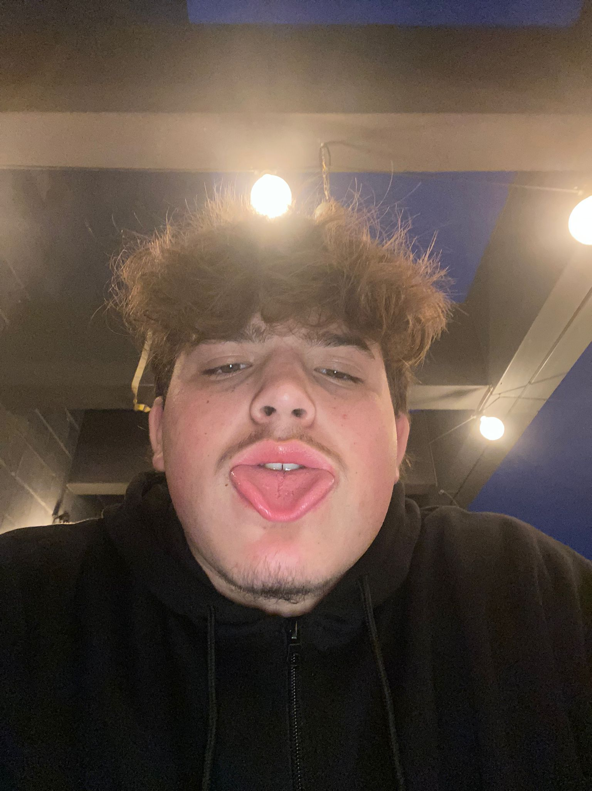
מעיין

Slide 32
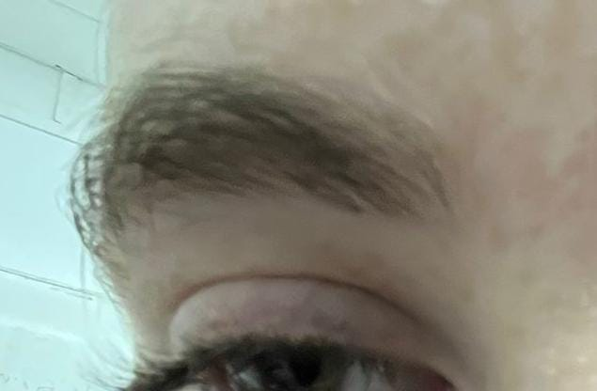

Slide 33
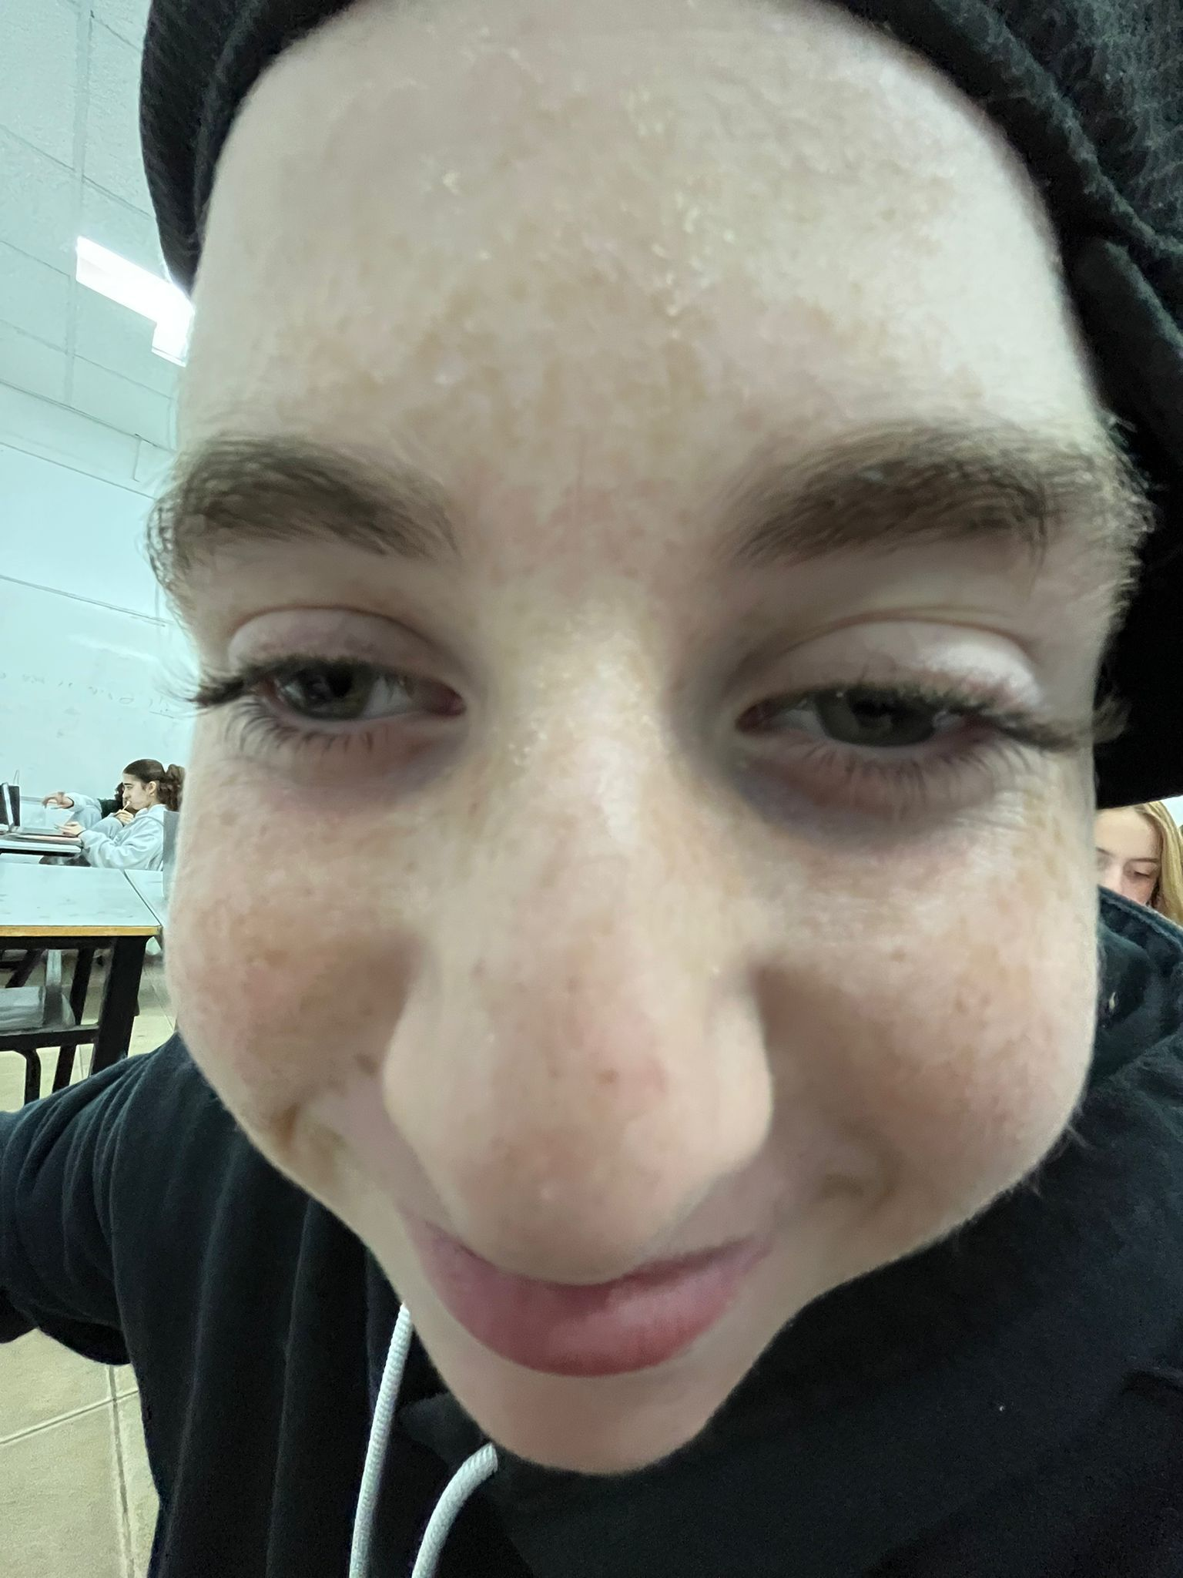
הלפגוט

Slide 34
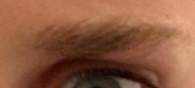

Slide 35
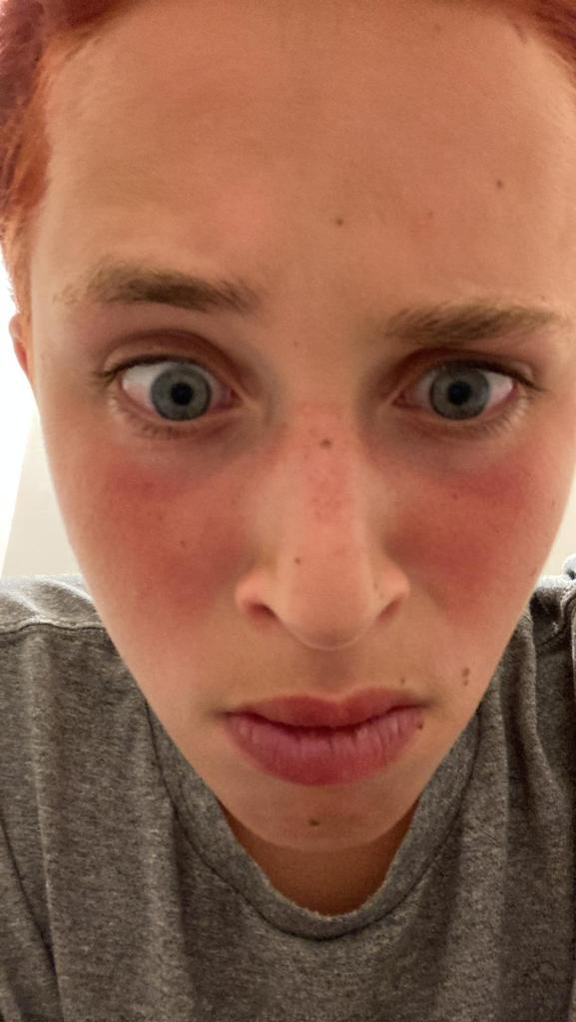
זיו

Slide 36
זהה את העין

Slide 37
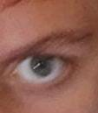

Slide 38
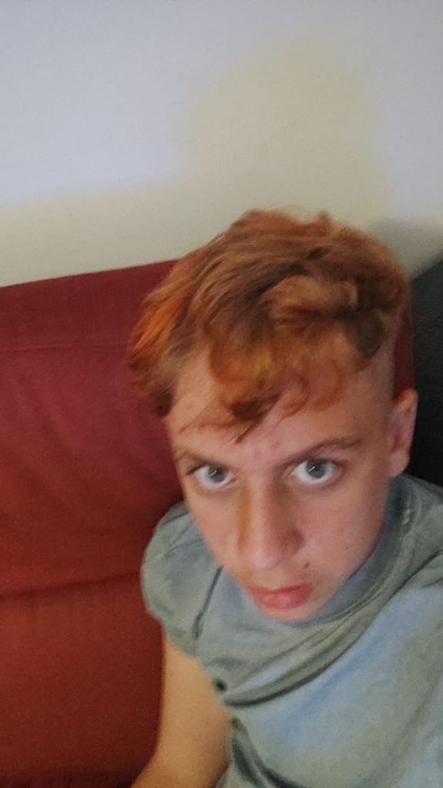
אבישי

Slide 39


Slide 40
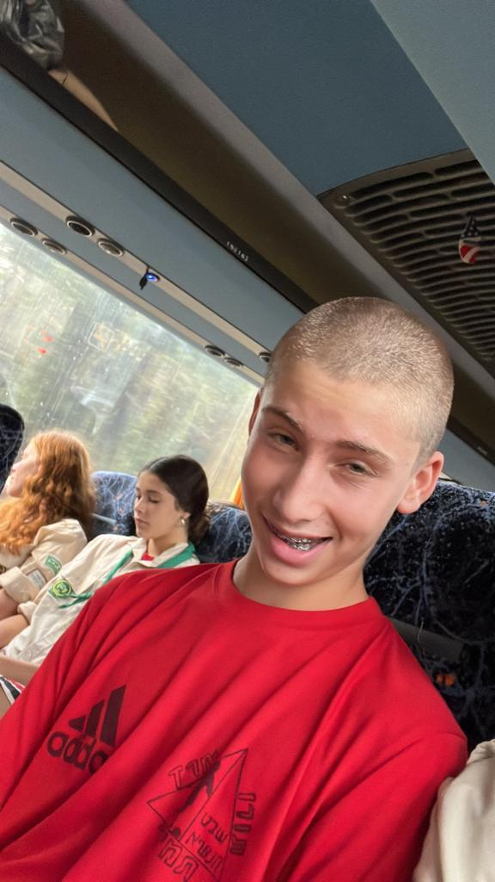
שבי

Slide 41


Slide 42
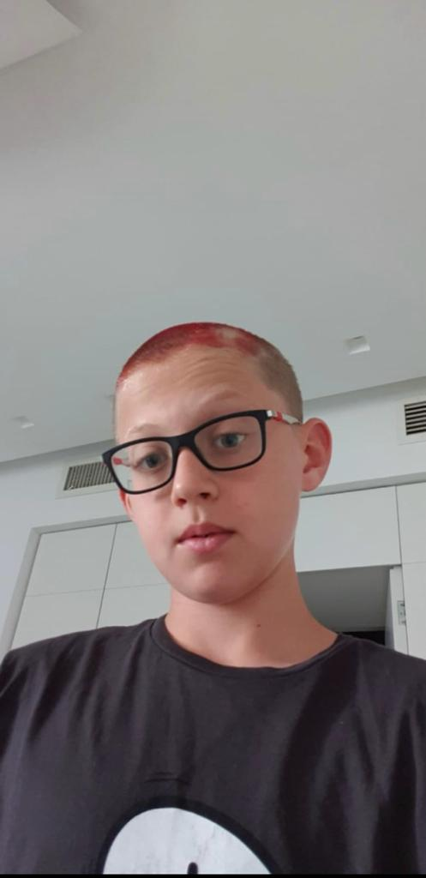
רוזן

Slide 43
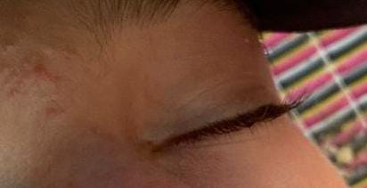

Slide 44
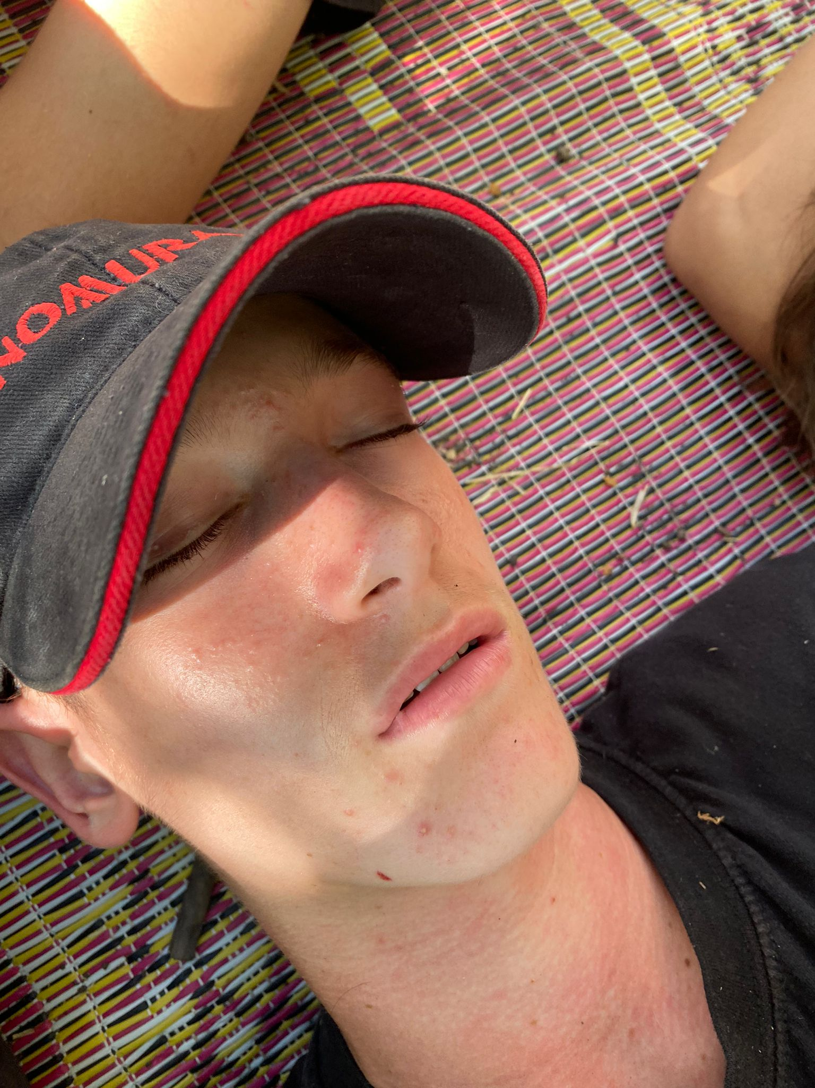
כרמי

Slide 45
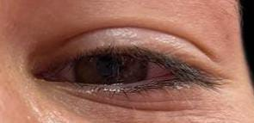

Slide 46
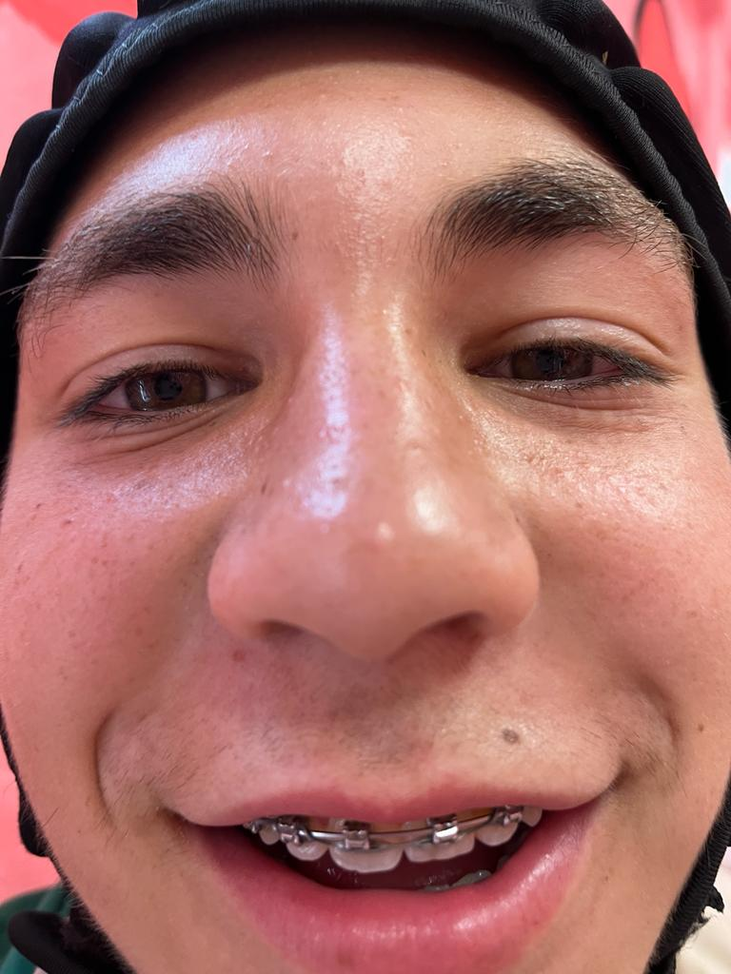
מיכה

Slide 47
של מי הציוץ

Slide 48
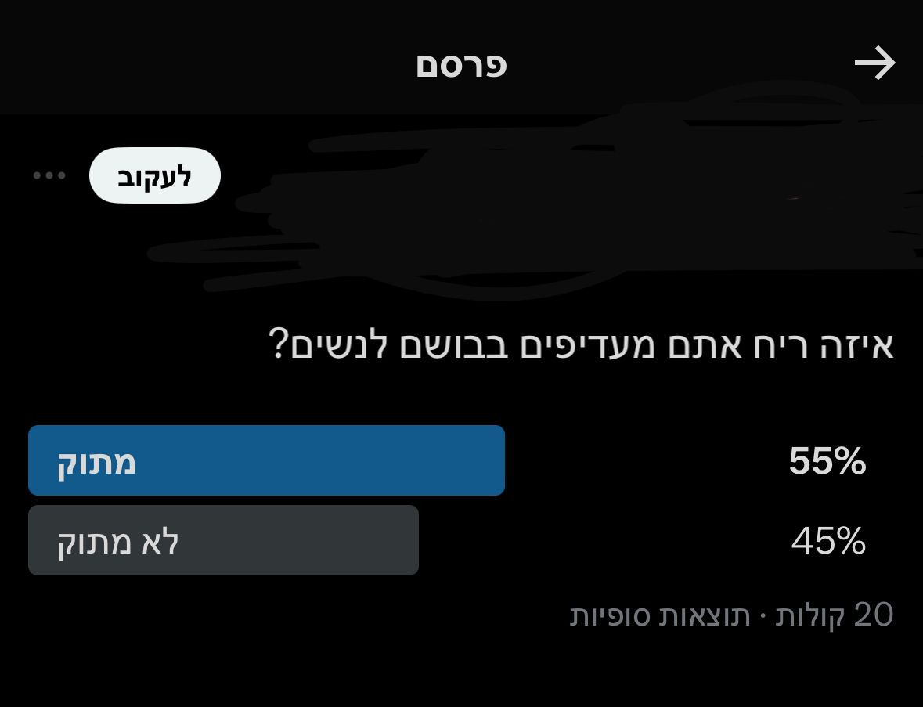

Slide 49
עמליה

Slide 50
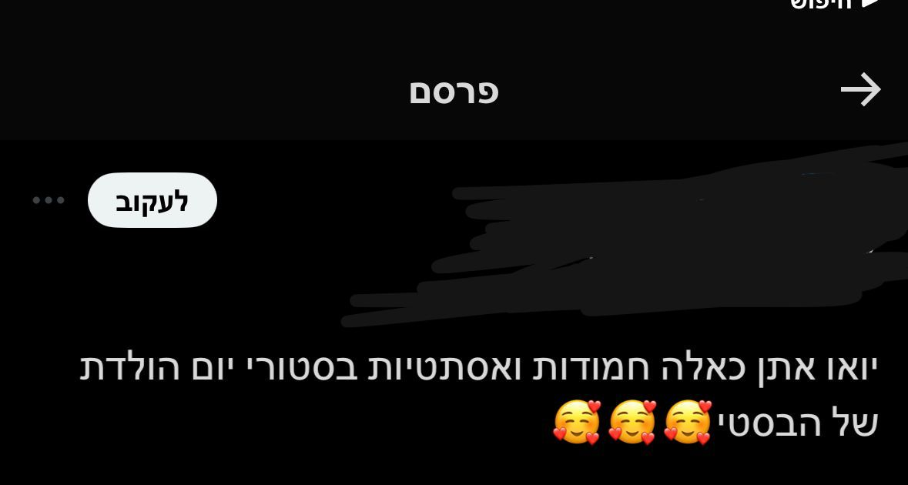

Slide 51
דןדן

Slide 52


Slide 53
הודיה

Slide 54
של מי האף

Slide 55


Slide 56
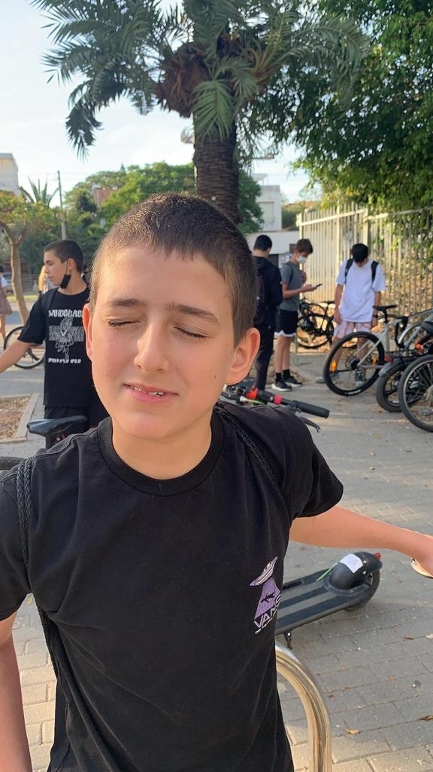
עדי

Slide 57
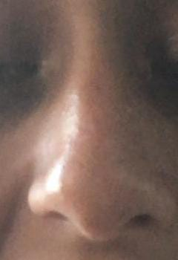

Slide 58
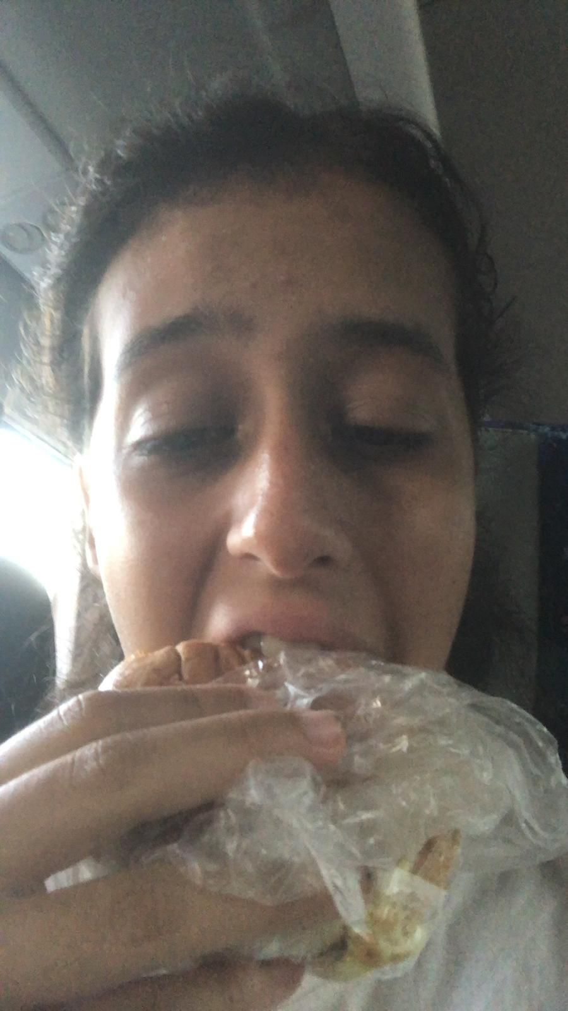
פלג

Slide 59
של מי הפה

Slide 60
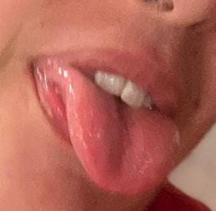

Slide 61
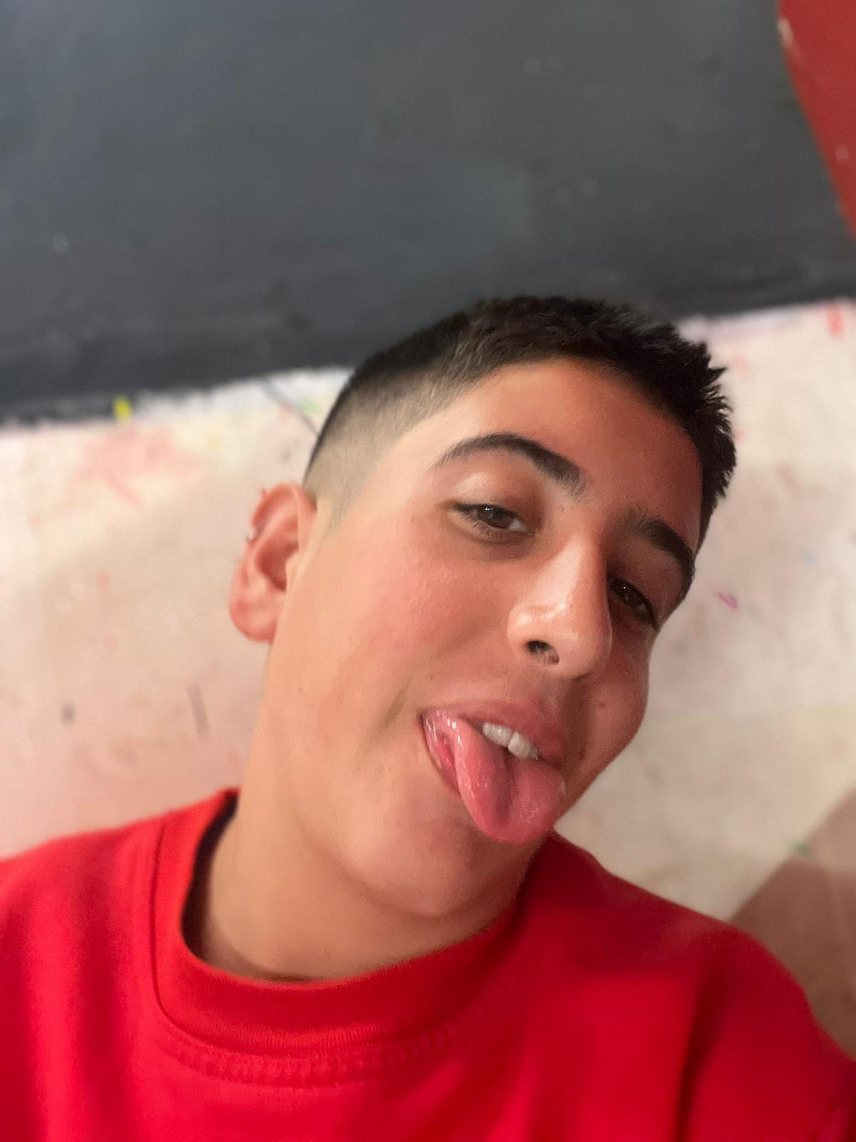
גבע

Slide 62
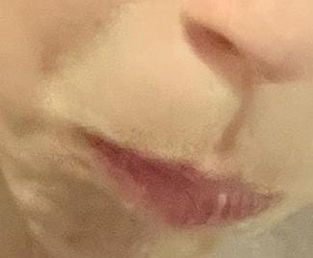

Slide 63
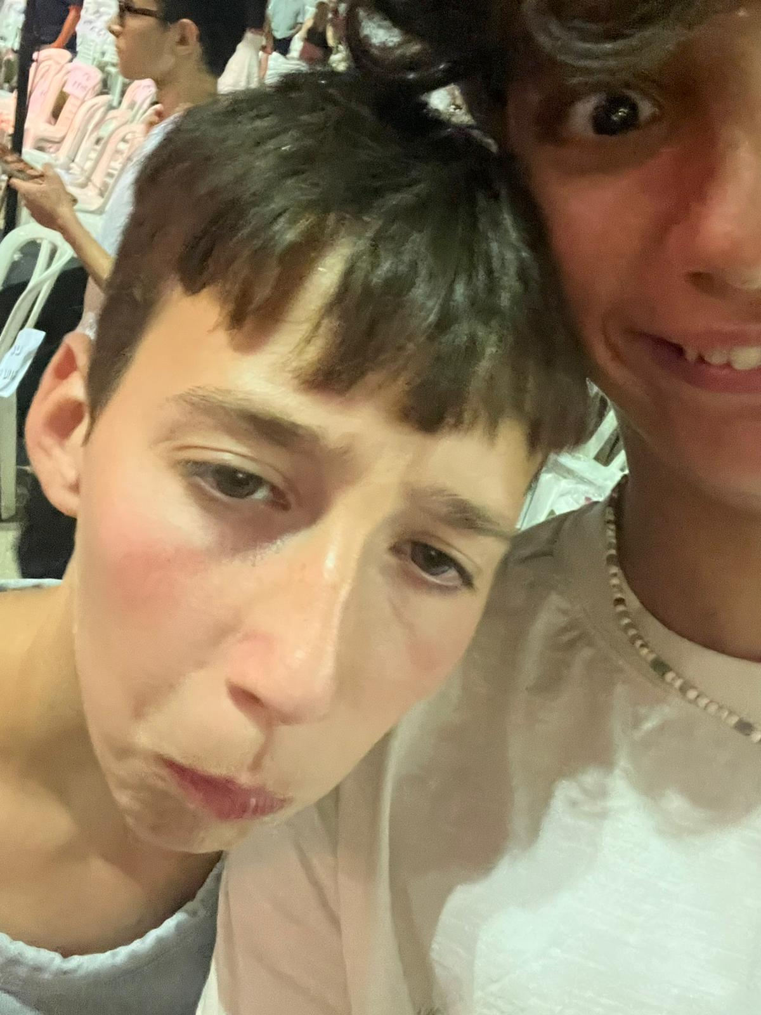
אורי

Slide 64


Slide 65
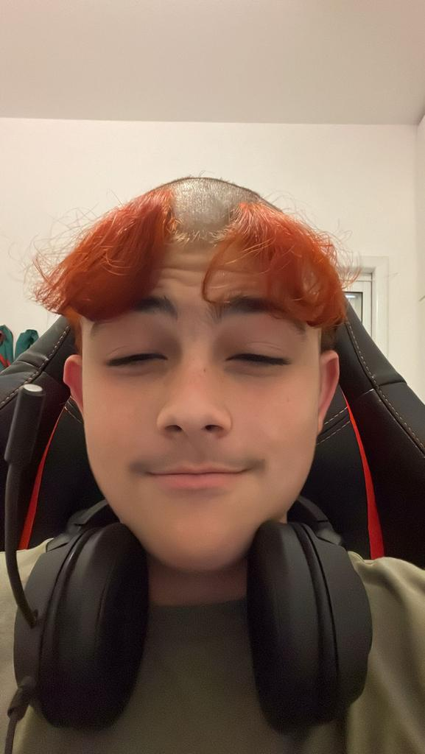
בידו

Slide 66
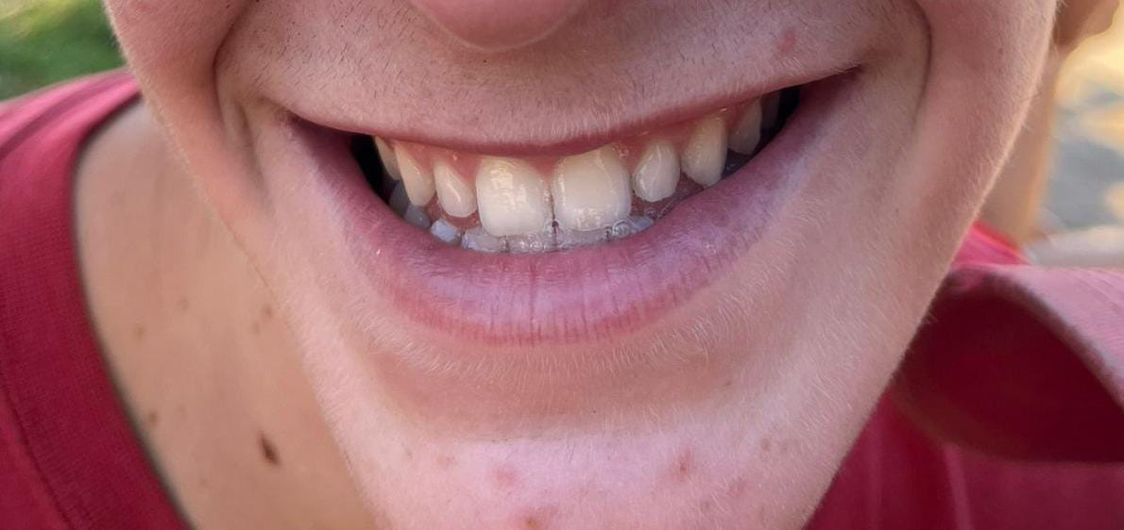

Slide 67
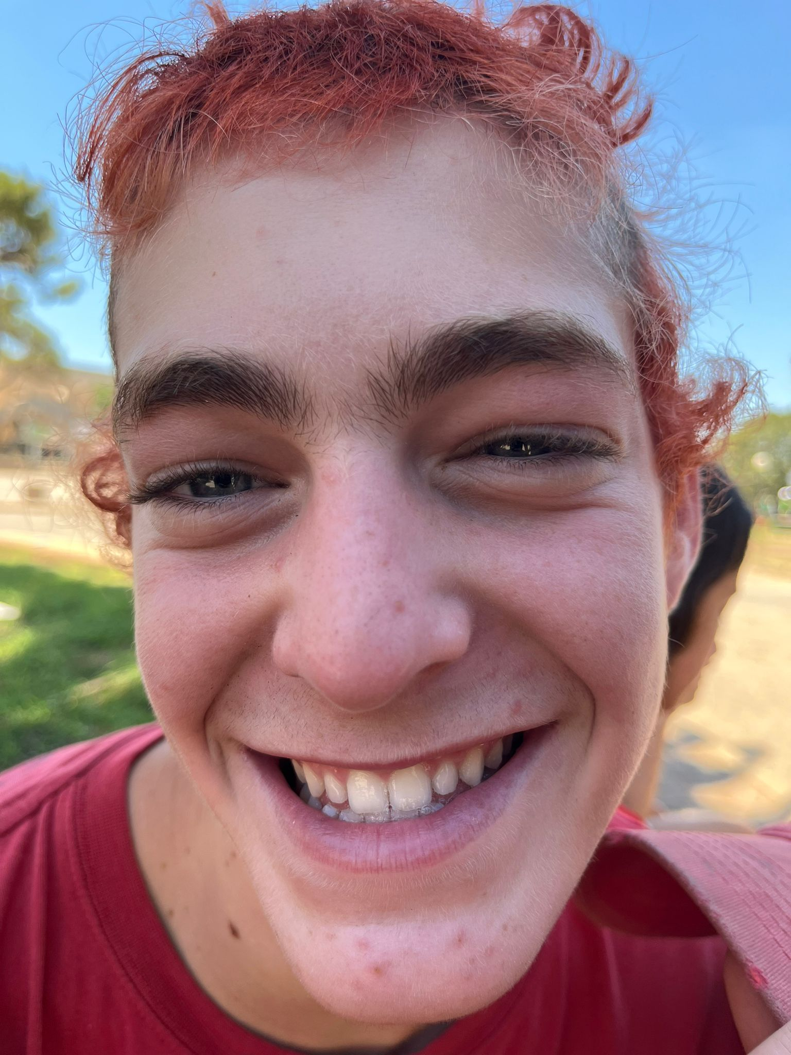
יויו

Slide 68
ועכשיו למשחק הבא

Slide 69
מצא את פישקין

Slide 70
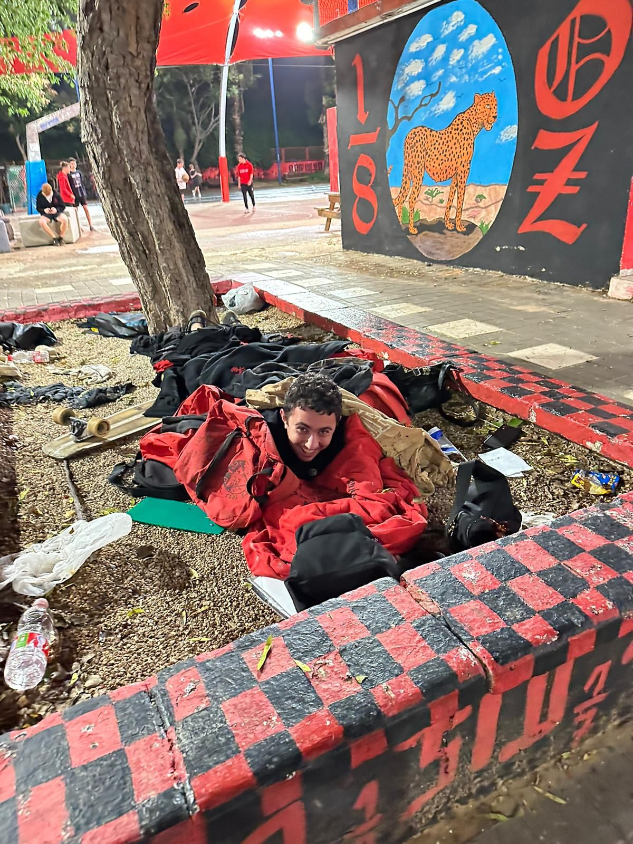


Slide 72
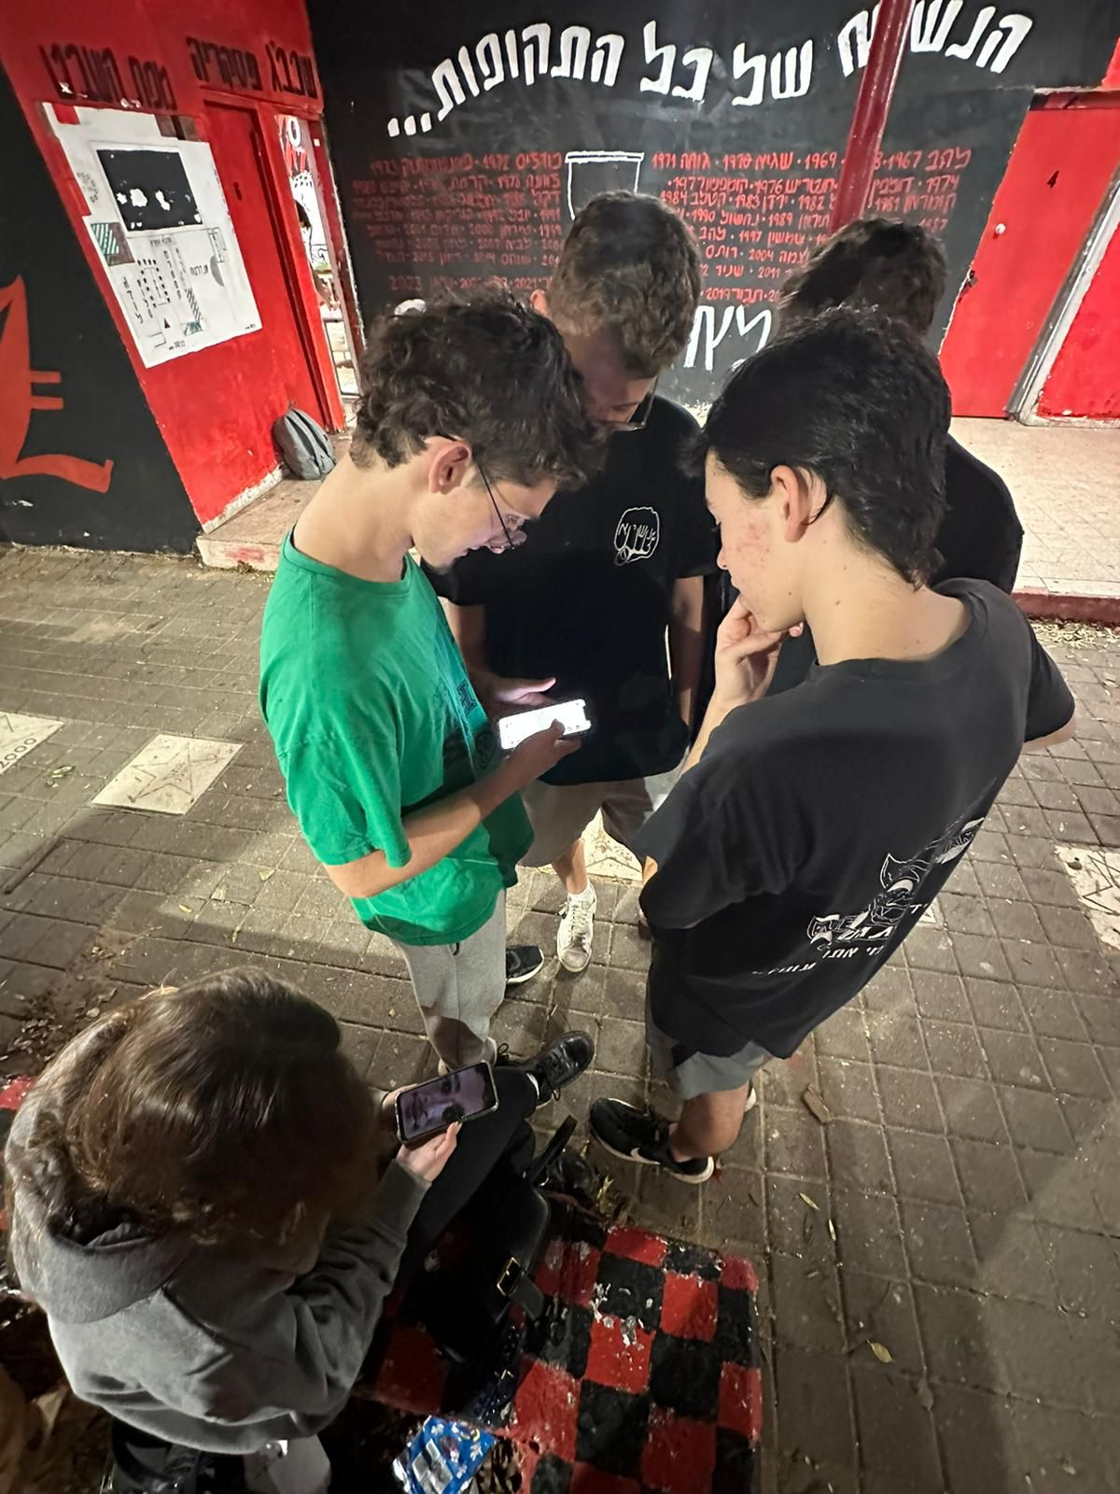


Slide 74
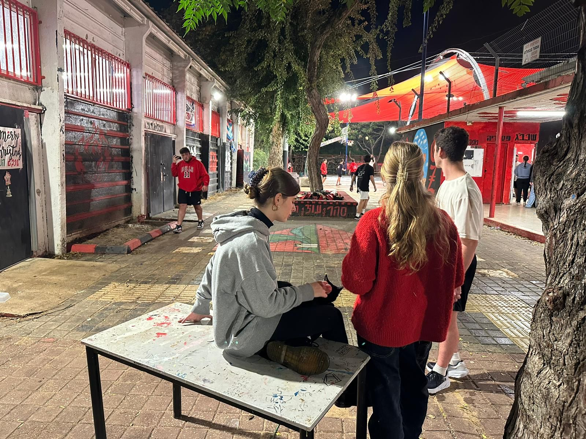


Slide 76
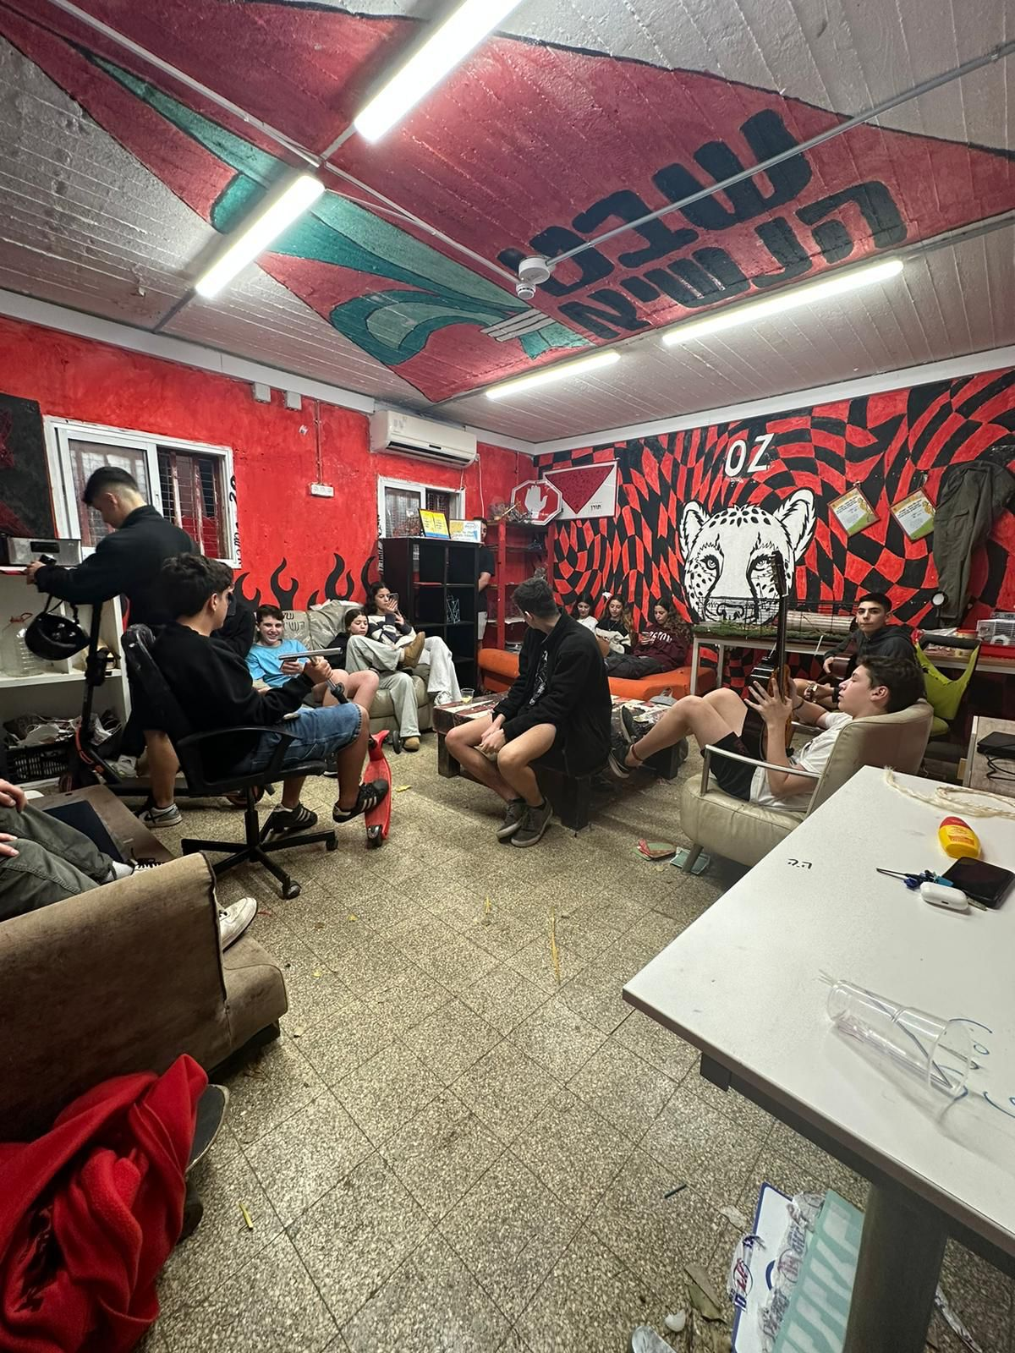

Slide 78
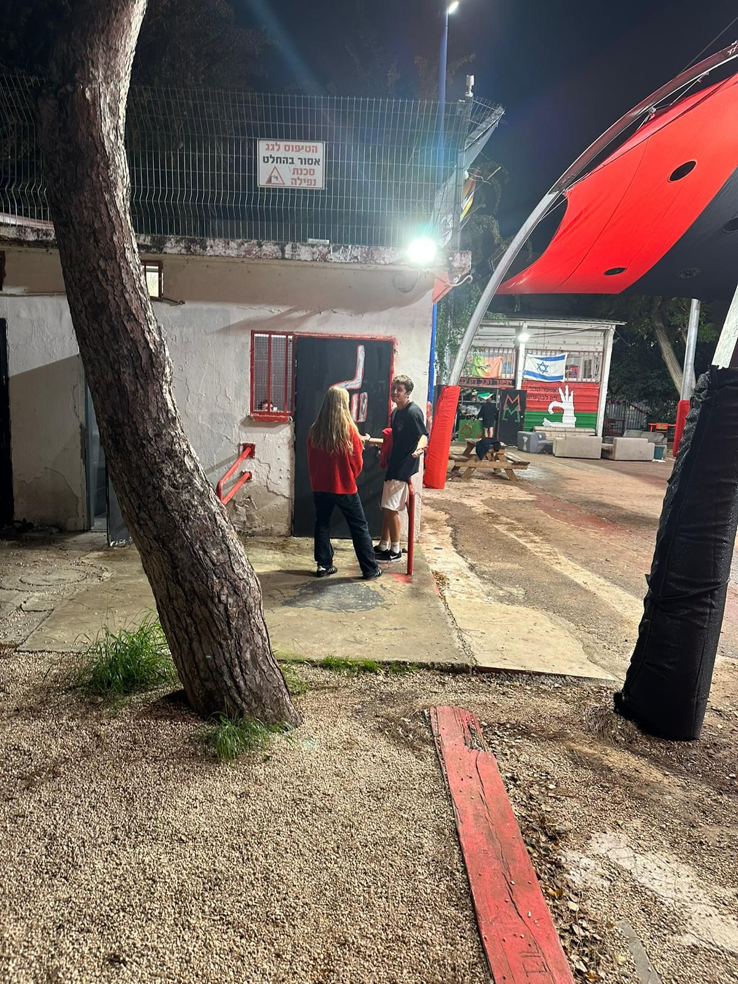

Slide 80
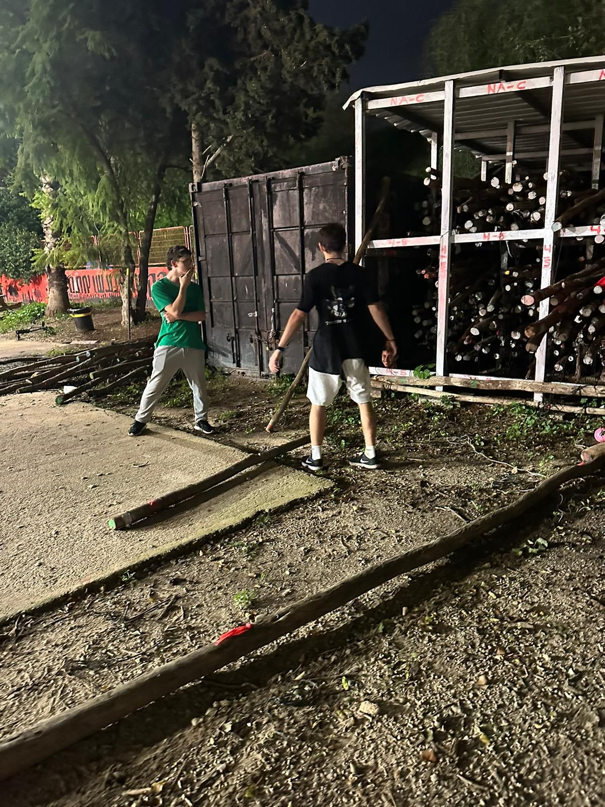

Slide 82
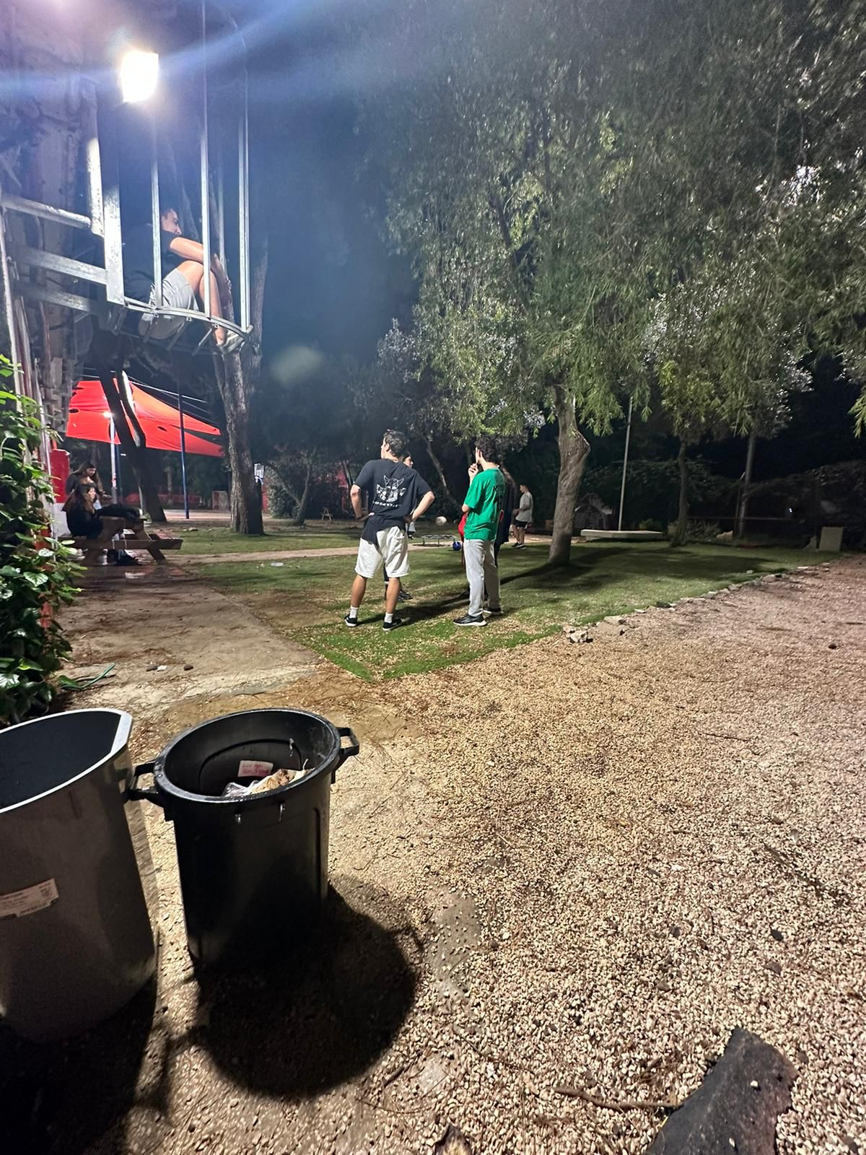


Slide 84
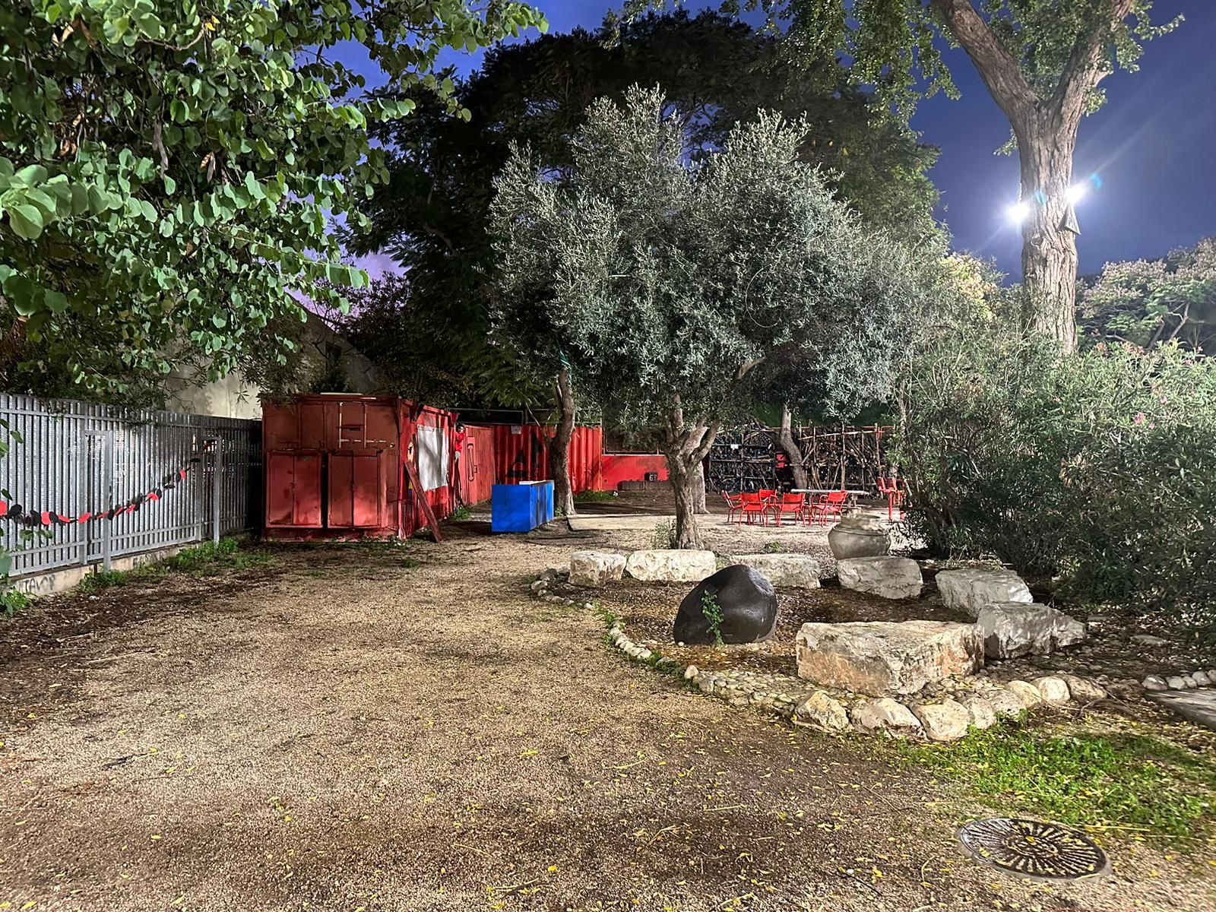

Slide 86
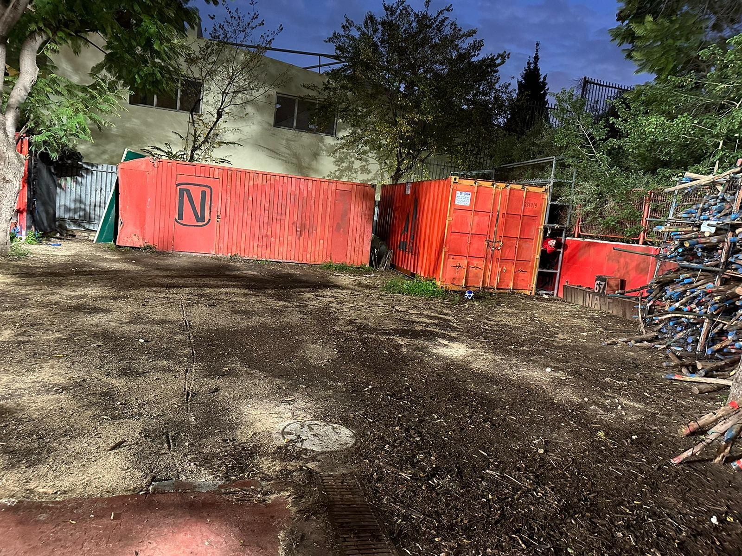

Slide 88
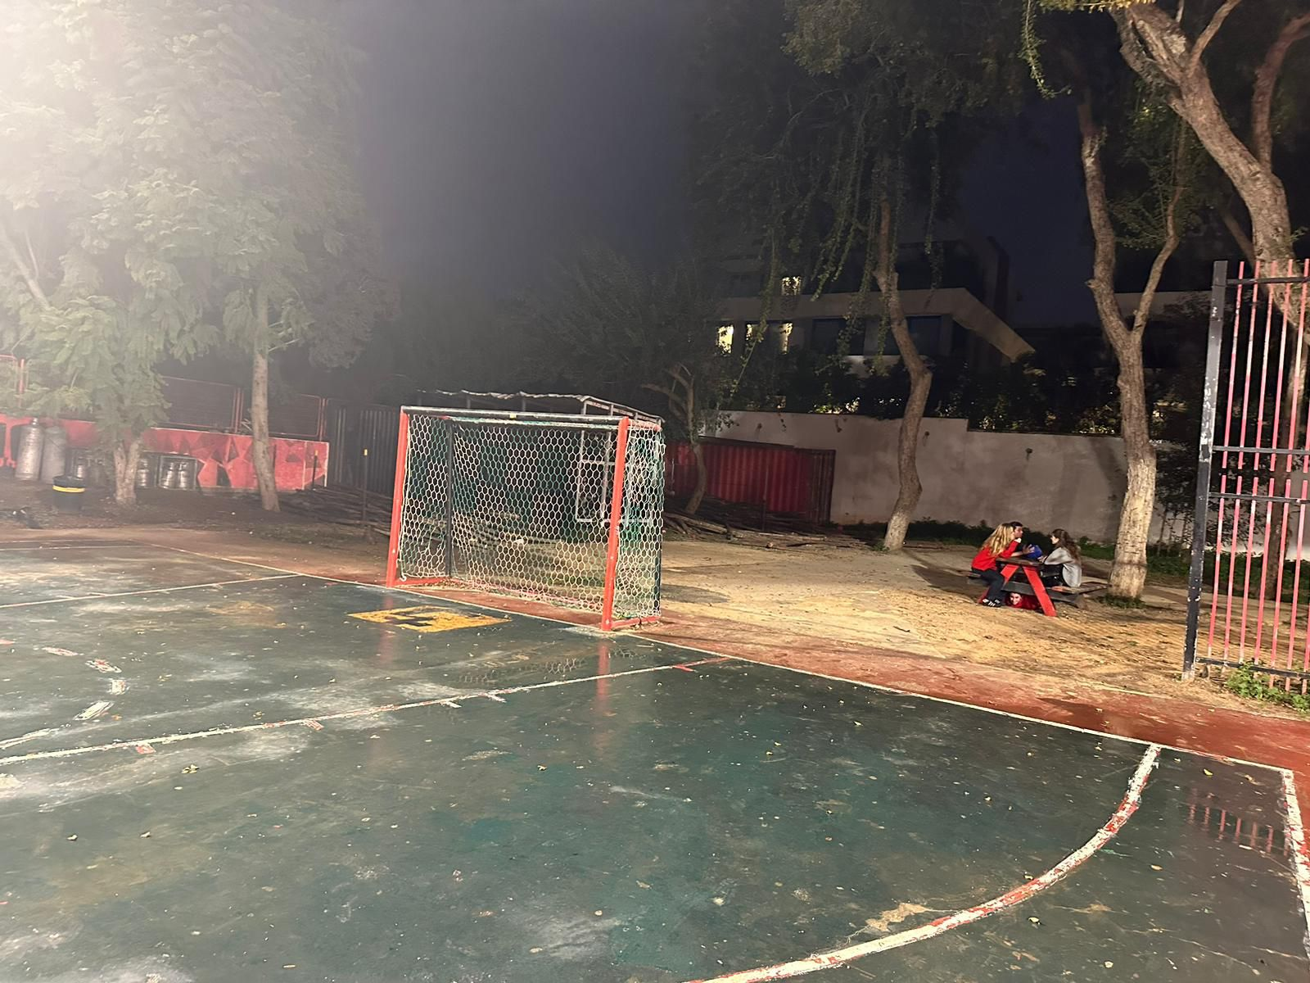

Slide 90
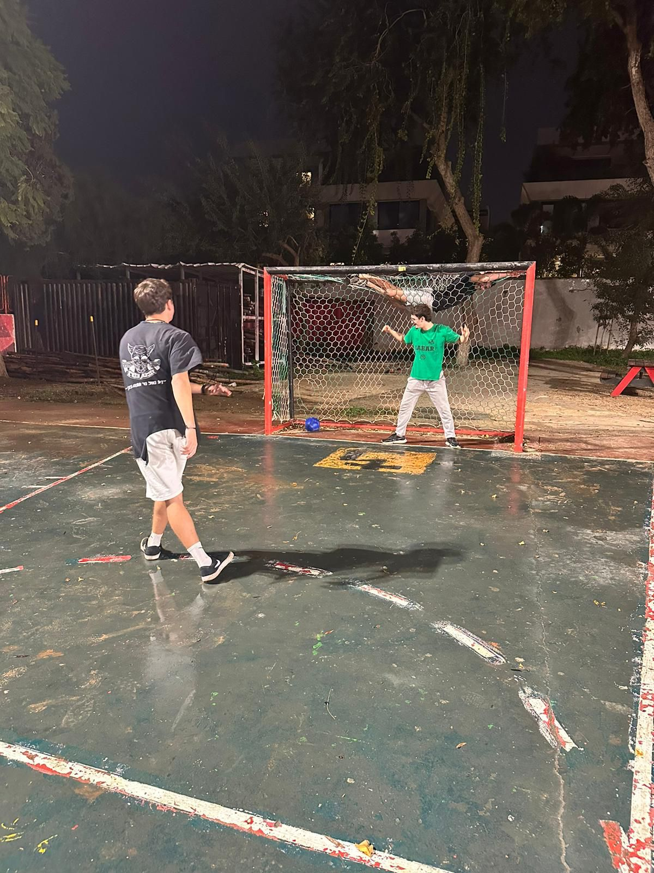


Slide 92


Slide 95
ועכשיו למשחק הבא

Slide 96
כל קבוצה כל פעם תשלח אחד מהקבוצה שעונה לקטגוריה

Slide 97
הכי פאנט

Slide 98


המשימה
כפיתה מהירה

Slide 99


הכי מצחיק

Slide 100
המשימה
לספר בדיחה יותר מצחיקה

Slide 101

הכי רעב

Slide 102

המשימה
לאכול 6 פתיברים הכי מהר

Slide 103


הכי מעופף

Slide 104
המשימה
לאזן כפכף על מטאטא על רגל אחת הכי הרבה זמן

Slide 105
הכי יצירתי

Slide 106


המשימה
לצייר מפה של השבט הכי יצירתי

